Slide 1
線上主題教學—動物牧場
授課教師—王筱怡

Slide 2

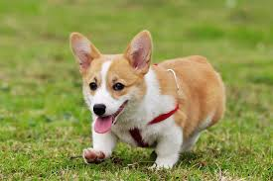
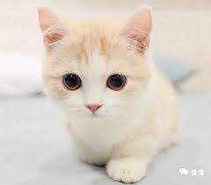
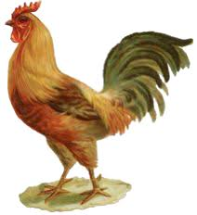
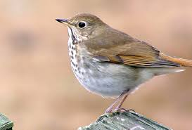
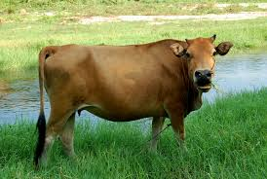
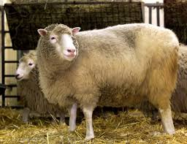
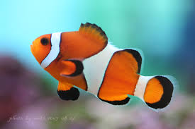
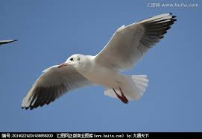
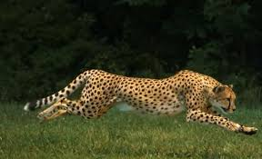
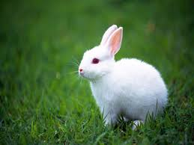
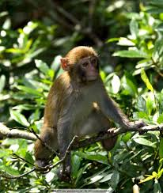
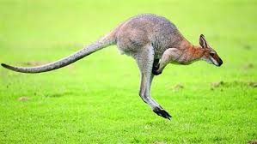
課文
小狗汪汪汪，小貓喵喵喵，
公雞咕咕咕，小鳥吱吱吱，
小牛哞哞哞，小羊咩咩咩，
魚兒水中游，鳥兒空中飛，
兔子地上跳，猴子樹上爬，
跑得最快是獵豹，
跳的最遠是袋鼠，
世界上的動物有好多，我最喜歡__________

Slide 3
生字語詞
小狗

Slide 4
生字語詞
小貓

Slide 5
生字語詞
公雞

Slide 6
生字語詞
小鳥

Slide 7
生字語詞
小牛

Slide 8
生字語詞
小羊

Slide 9
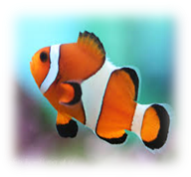
生字語詞
魚兒

Slide 10
生字語詞
鳥兒

Slide 11
生字語詞
兔子

Slide 12
生字語詞
猴子

Slide 13
生字語詞
獵豹

Slide 14
生字語詞
袋鼠

Slide 15
連連看
小貓
小鳥
小狗
小羊
小牛

Slide 16
連連看
猴子
兔子
鳥兒
魚兒
袋鼠

